Slide 1
Архітектура додатків у хмарі
Лекція 4

Slide 2
Архітектура веб-додатків
Архітектура програмного забезпечення - структура, на базі якої створюється додаток, взаємодіють його модулі та компоненти.
Архітектура веб-додатку є макетом з усіма програмними компонентами (такими як бази даних, додатки та проміжне ПЗ) та їх взаємодією один з одним. Архітектура визначає, як дані доставляються через HTTP, і гарантує, що сервер на стороні клієнта і внутрішній сервер можуть їх зрозуміти. Забезпечує наявність достовірних даних у всіх запитах користувачів, створення записів та керування ними, доступ та аутентифікацію на основі дозволів.
Архітектурний шаблон — це спосіб вирішення певного завдання з проектування програмного забезпечення. Вони використовуються при простому написанні коду, створенні класів та плануванні їхньої взаємодії. Архітектурні шаблони задіяні на вищому рівні абстракції - при плануванні взаємодії користувача програми із сервером, даними та іншими компонентами проекту.

Slide 3
Компоненти архітектури веб-додатків
Зазвичай архітектура веб-додатків містить 3 основні компоненти:
Веб-браузер. Клієнтський компонент або інтерфейсний компонент є ключовим компонентом, який взаємодіє з користувачем, отримує вхідні дані та керує логікою подання, контролюючи взаємодію користувача з додатком. Вхідні дані користувача також перевіряються, якщо це необхідно.
Веб-сервер. Внутрішній компонент або компонент на стороні сервера, обробляє бізнес-логіку та обробляє запити користувачів, надсилаючи запити до потрібного компонента та керуючи всіма операціями програми. Він може запускати і контролювати запити від різних клієнтів.
Сервер бази даних. Надає необхідні дані для програми. Він опрацьовує завдання, пов'язані з даними. У багаторівневій архітектурі сервери баз даних можуть керувати бізнес-логікою за допомогою збережених процедур.

Slide 4
Трирівнева архітектура
У традиційній дворівневій архітектурі є два компоненти:
клієнтська система або інтерфейс користувача;
внутрішня система (яка зазвичай представляє сервер бази даних).
Тут бізнес-логіка вбудована в інтерфейс користувача або сервер бази даних. Недоліком дворівневої архітектури і те, що зі збільшенням кількості користувачів зменшується продуктивність. Крім того, пряма взаємодія бази даних і пристрою користувача також викликає деякі проблеми з безпекою.
Більш надійною в плані захисту інформації є трирівнева архітектури, є представлено три рівні.

Slide 5
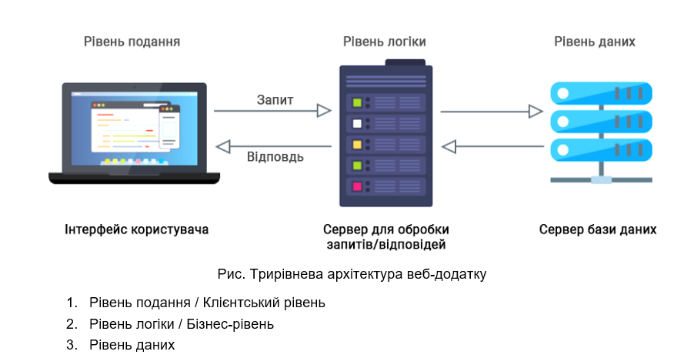

Slide 6
У тривимірній моделі проміжні сервери одержують запити клієнтів та обробляють їх, координуючи свої дії з підлеглими серверами, застосовуючи бізнес-логіку.
Зв'язком між клієнтом та базою даних управляє проміжний рівень логіки, що дозволяє клієнтам отримувати доступ до даних різних рішень СУБД. Трирівнева архітектура безпечніша, оскільки клієнт не має прямого доступу до даних. Можливість розгортання серверів додатків на кількох комп'ютерах забезпечує більш високу масштабованість, кращу продуктивність та краще повторне використання.
Цілісність даних покращується, оскільки всі дані проходять через сервер додатку, який вирішує, як і ким слід здійснювати доступ до даних.

Slide 7
Рівні сучасної архітектури веб-додатків
Створення багаторівневої архітектури сучасної веб-програми допомагає визначити роль кожного компонента програми та легко вносити зміни у відповідний рівень, не торкаючись додатку в цілому. Це дозволяє легко писати, налагоджувати, керувати та повторно використовувати код.
Рівень подання: клієнтський компонент (зовнішній інтерфейс)
Архітектура веб-додатку дозволяє користувачам взаємодіяти з сервером та серверною службою через браузер. Код знаходиться у браузері, отримує запити та надає користувачеві необхідну інформацію. Саме тут користувач бачить дизайн UI/UX, інформаційні панелі, повідомлення, конфігураційні налаштування, макет та інтерактивні елементи

Slide 8
Інтерфейсні технології, що найчастіше використовуються:
Vue. JS-фреймворк, що дозволяє розробникам легко створювати інтерфейси інтерфейсу користувача для Інтернету, настільних комп'ютерів і мобільних пристроїв. Vue.js поставляється із зручними інструментами, які задовольняють базові потреби програмування, легко інтегрується з наявними програмами. Документація лаконічна та добре структурована.
Angular. JS-фреймворк для веб-додатків з відкритим вихідним кодом, один з популярних середовищ розробки інтерфейсів, доступних на ринку. Пропонує всі функції для розробки додатків, таких як компоненти, модулі, шаблони, директиви, впровадження сервісів та залежностей, маршрутизація тощо. Допомагає розробникам швидко створювати прототипи та використовує прості шаблони HTML. Тестування виконується швидко та легко завдяки стилю архітектури застосування залежностей. Поставляється з різними плагінами, інструментами із коробки.
HTML. Стандартна мова розмітки, яка дозволяє розробникам структурувати вміст веб-сторінки за допомогою низки елементів сторінки.
CSS. Каскадні таблиці стилів - це популярна мова таблиць стилів, яка дозволяє розробникам розділяти вміст та макет веб-сайтів для сайтів, розроблених за допомогою мов розмітки. Використовуючи CSS, можна визначити стиль елементів і повторно використовувати їх кілька разів.
JavaScript. Популярна мова програмування на стороні клієнта, яка останнім часом використовується більш ніж на 90% веб-сайтів. Всі браузери містять движок JS для запуску коду JavaScript на пристроях. Використовуючи JS на клієнті зменшує навантаження на сервер.
React. JS-фреймворк з відкритим кодом, що набрав популярність в останні роки. React дозволяє розробникам легко створювати високоякісні динамічні веб-додатки з мінімальними витратами коду та зусиль. Він простий у освоєнні та використанні. Для розробників доступна велика документація та багато зручних інструментів. Код можна використати повторно.

Slide 9
Рівень подання: серверний компонент (внутрішня частина)
Серверний компонент – це ключовий компонент архітектури веб-додатку, який:
отримує запити користувачів,
виконує бізнес-логіку,
доставляє необхідні дані з зовнішніх систем.
Він містить сервери, бази даних, веб-сервіси тощо. Розглянемо деякі з серверних технологій, що найчастіше використовуються.

Slide 10
Java. Популярна і ефективна об'єктно-орієнтована мова програмування на основі класів, яка дозволяє розробникам писати код і запускати його на будь-якій платформі, використовуючи середовище віртуальної машини Java. Мова проста у вивченні, програмуванні, компіляції та налагодженні.
Python. Мова програмування високого рівня з відкритим вихідним кодом, проста у освоєнні та розробці і має багато функцій. Ця мова підходить для невеликих і великих проектів веб-додатків, а також для різних сегментів, таких як мобільні додатки, відеоігри, програмування штучного інтелекту тощо. Python пропонує велику бібліотеку, яка містить код майже для всіх типів програм. Python використовують популярні ІТ-гіганти, такі як Google, Spotify, Instagram і Facebook тощо.
Ruby. Популярна мова програмування, у поєднанні з інфраструктурою Rails дозволяє розробникам швидко створювати та розгортати програми. Інструмент пропонує велику бібліотеку та корисні інструменти. Ruby постачається з вбудованою системою безпеки для зменшення ризиків, пов'язаних із SQL-ін'єкціями, програмним забезпеченням для міжсайтових сценаріїв (XSS) та підробкою міжсайтових запитів (CSRF).
Golang. Мова програмування Go також відома як Golang, схожа на мову C, проста у вивченні та використанні. Оскільки немає віртуальних середовищ виконання, код Go компілюється швидше і створює менший двійковий файл. Стандартна бібліотека пропонує низку вбудованих функцій, а також підтримку тестування.

Slide 11
Laravel. Це PHP-фреймворк з відкритим вихідним кодом. Завдяки широким вбудованим функціям та структурам розробники можуть легко писати код і швидше розгортати програми, що підвищує продуктивність та швидкість. Важливою перевагою PHP Laravel є його функція автоматичного тестування, яка допомагає тестувати та усувати помилки на початковому етапі.
Node.js. Це кросплатформне середовище виконання з відкритим вихідним кодом, оскільки пропонує багату бібліотеку модулів JavaScript, які дозволяють розробникам швидко створювати якісні програми. Node.js не буферизує дані та виконує код дуже швидко. Він керується подіями, асинхронний і працює в одному потоці, володіючи при цьому високою масштабованістю. Node.js найкраще підходить для програм з потоковою передачею даних, інтенсивного використання даних, пов'язаних із введенням-виводом та заснованих на JSON-API.
.NET. Середовище розробки програмного забезпечення для настільних та веб-додатків. .NET представляє модель об'єктно-орієнтованого програмування і використовує модульну структуру, яка дозволяє розробникам розділяти код на дрібні частини, безперешкодно створювати програмні продукти та керувати ними за допомогою конвеєрів CI/CD. Пропонує надійну і водночас просту систему кешування, яка підвищує швидкість та продуктивність.

Slide 12
Рівень подання: інтерфейс прикладного програмування (API)
Інтерфейс прикладного програмування (API) - це не технологія, а концепція, що дозволяє розробникам отримувати доступ до певних даних та функцій програмного забезпечення. Це посередник, який дозволяє програмам спілкуватися один з одним. Він містить протоколи, інструменти та визначення підпрограм, необхідні для створення додатків.
Наприклад, коли користувач входить до додатку, він викликає API для отримання даних та облікових даних свого облікового запису. Додаток зв'яжеться з відповідними серверами, щоб отримати цю інформацію і повернути ці дані користувача додатку.
Веб-API – це API, доступний через Інтернет за протоколом HTTP. Його можна побудувати з використанням таких технологій, як .NET, Java, РНР тощо. Завдяки розробникам API не потрібно створювати все з нуля, а використовувати існуючі функції, представлені у вигляді API, для підвищення продуктивності та прискорення виходу на ринок. Скорочуючи зусилля розробки, API значно скорочують витрати на розробку. Це також покращує спільну роботу та зв'язок в екосистемі, підвищуючи якість обслуговування клієнтів.
Існують різні типи API
RESTful API: API передачі репрезентативного стану у полегшеному форматі JSON. Він добре масштабується, надійний та забезпечує високу продуктивність, що робить його найпопулярнішим API.
SOAP: простий протокол доступу до об'єктів використовує XML для передачі даних. Це вимагає більшої пропускної спроможності та розширеної безпеки
XML-RPC: мова розмітки, що розширюється — віддалені виклики процедур використовують спеціальний формат XML для передачі даних.
JSON-RPC: використовує формат JSON для передачі даних.

Slide 13
Рівень логіки: екземпляр сервера/екземпляр хмари
Сервери або хмарні екземпляри є важливою частиною архітектури веб-додатків.
Хмарний екземпляр — це екземпляр віртуального сервера, який створюється та розміщується у загальнодоступній або приватній хмарі та доступний через Інтернет. Він працює як фізичний сервер, який може легко переміщатися між кількома пристроями або розгортати кілька екземплярів на одному сервері. Таким чином, він відрізняється високою динамічністю, масштабованістю та економічністю. Можна автоматично замінювати сервери без простою програм. Використовуючи хмарні екземпляри, можна легко розгортати веб-додатки та керувати ними у будь-якому середовищі.

Slide 14
Рівень даних: база даних
База даних — це ключовий компонент веб-програми, яка зберігає інформацію для веб-додатку та керує нею. Використовуючи базу даних, можна шукати, фільтрувати та сортувати інформацію на основі запиту користувача та надавати необхідну інформацію кінцевому користувачеві. База даних забезпечує доступ з врахуванням ролей, підтримує цілісність даних. При виборі бази даних для архітектури веб-додатку потрібно уважно вважати на 4 аспекти: розмір, швидкість, масштабованість та структура.
Для структурованих даних добрим вибором є бази даних на основі SQL. Вона підходить для додатків, в яких цілісність даних є ключовою вимогою.
Для обробки неструктурованих даних добрим варіантом є NoSQL. Вона підходить для додатків, у яких характер вхідних даних непередбачуваний.

